Slide 1

Map of Tasks
Gabriele Alessi, Orlando Bohrer
Notes:
Orlando

Slide 2
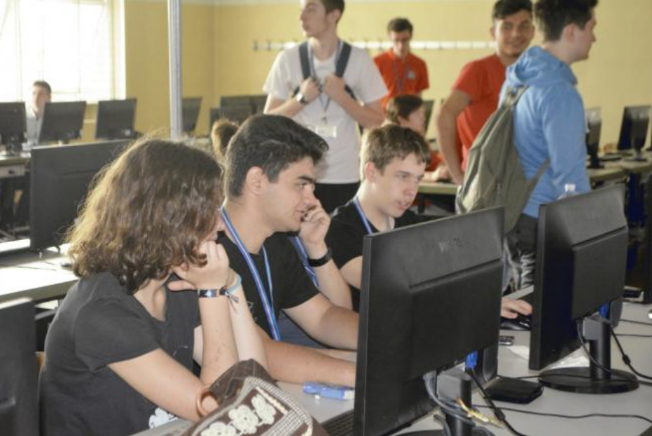
Situazione iniziale
International Informatics Olympiads in Teams
Programma di allenamento per gli studenti
Quadro dei compiti
Pronti per la competizione
Notes:
Orlando
Quadro generale dell’esercizio
Prossima edizione della competizione, quadri di dimensioni diverse
cambio

Slide 3
Map of Tasks
Albero di N nodi
Relazioni padre-figli
Caratteristiche dei compiti:
Tempo necessario
Parallelismo
‘’Barare’’ su C compiti
Minimo tempo impiegabile
Notes:
Gabriele
Cambio

Slide 4
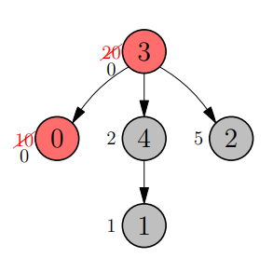
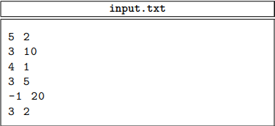








Esempio
Notes:
Orlando
Giallo: Dati di creazione
Azzurro: nodi genitore
Verde: peso in ore
Creazione dell’algoritmo: a passi
Cambio

Slide 5
Soluzione greedy
Procedimento:
Trovare i nodi foglia
Calcolare i cammini
Eliminare i nodi più pesanti
Identificazione cammino minimo
Implementazione semplice
Poco performante
Notes:
Gabriele

Slide 6
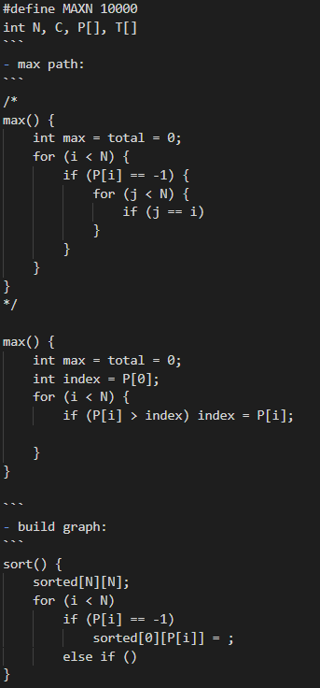
Pseudocodice
Notes:
Gabriele
Cambio

Slide 7
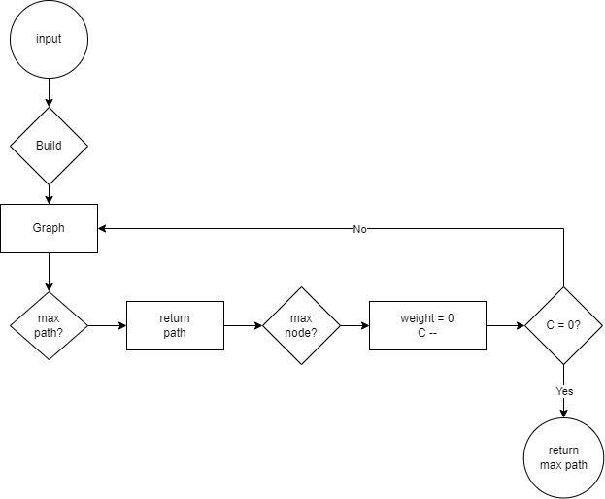
Flowchart
Notes:
Orlando

Slide 8
Soluzione efficace
Procedimento:
Performante
Implementazione complessa

Slide 9
Conclusioni
Punti completati:
Comprensione del testo
Algoritmo di base
Punti da completare:
Algoritmo finale (dinamico)
Notes:
Orlando
Algoritmo finale: performante, complicato da implementare

